Slide 1
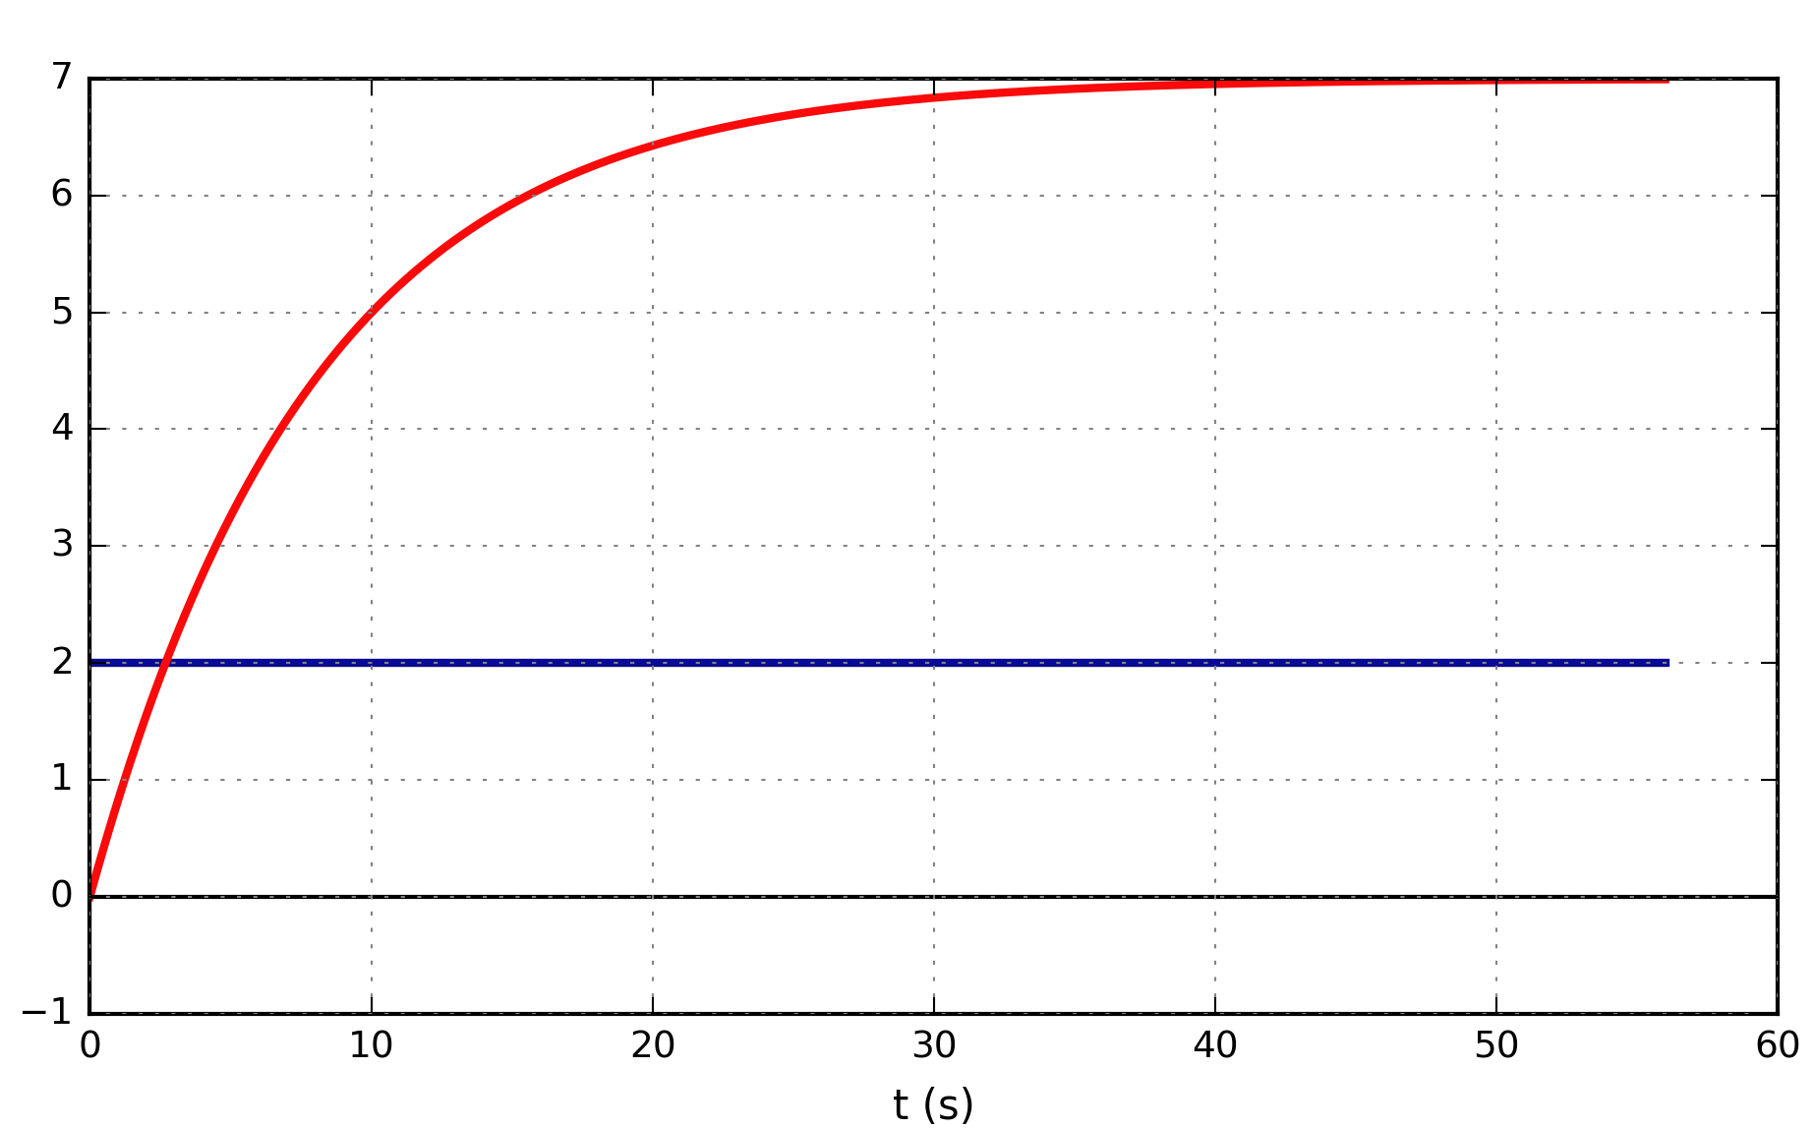





$$s_{∞}$$
$$0,95 s_{∞}=6,65$$
$$0,63 s_{∞}=4,41$$
$$8 s$$
$$21 s$$

Slide 2
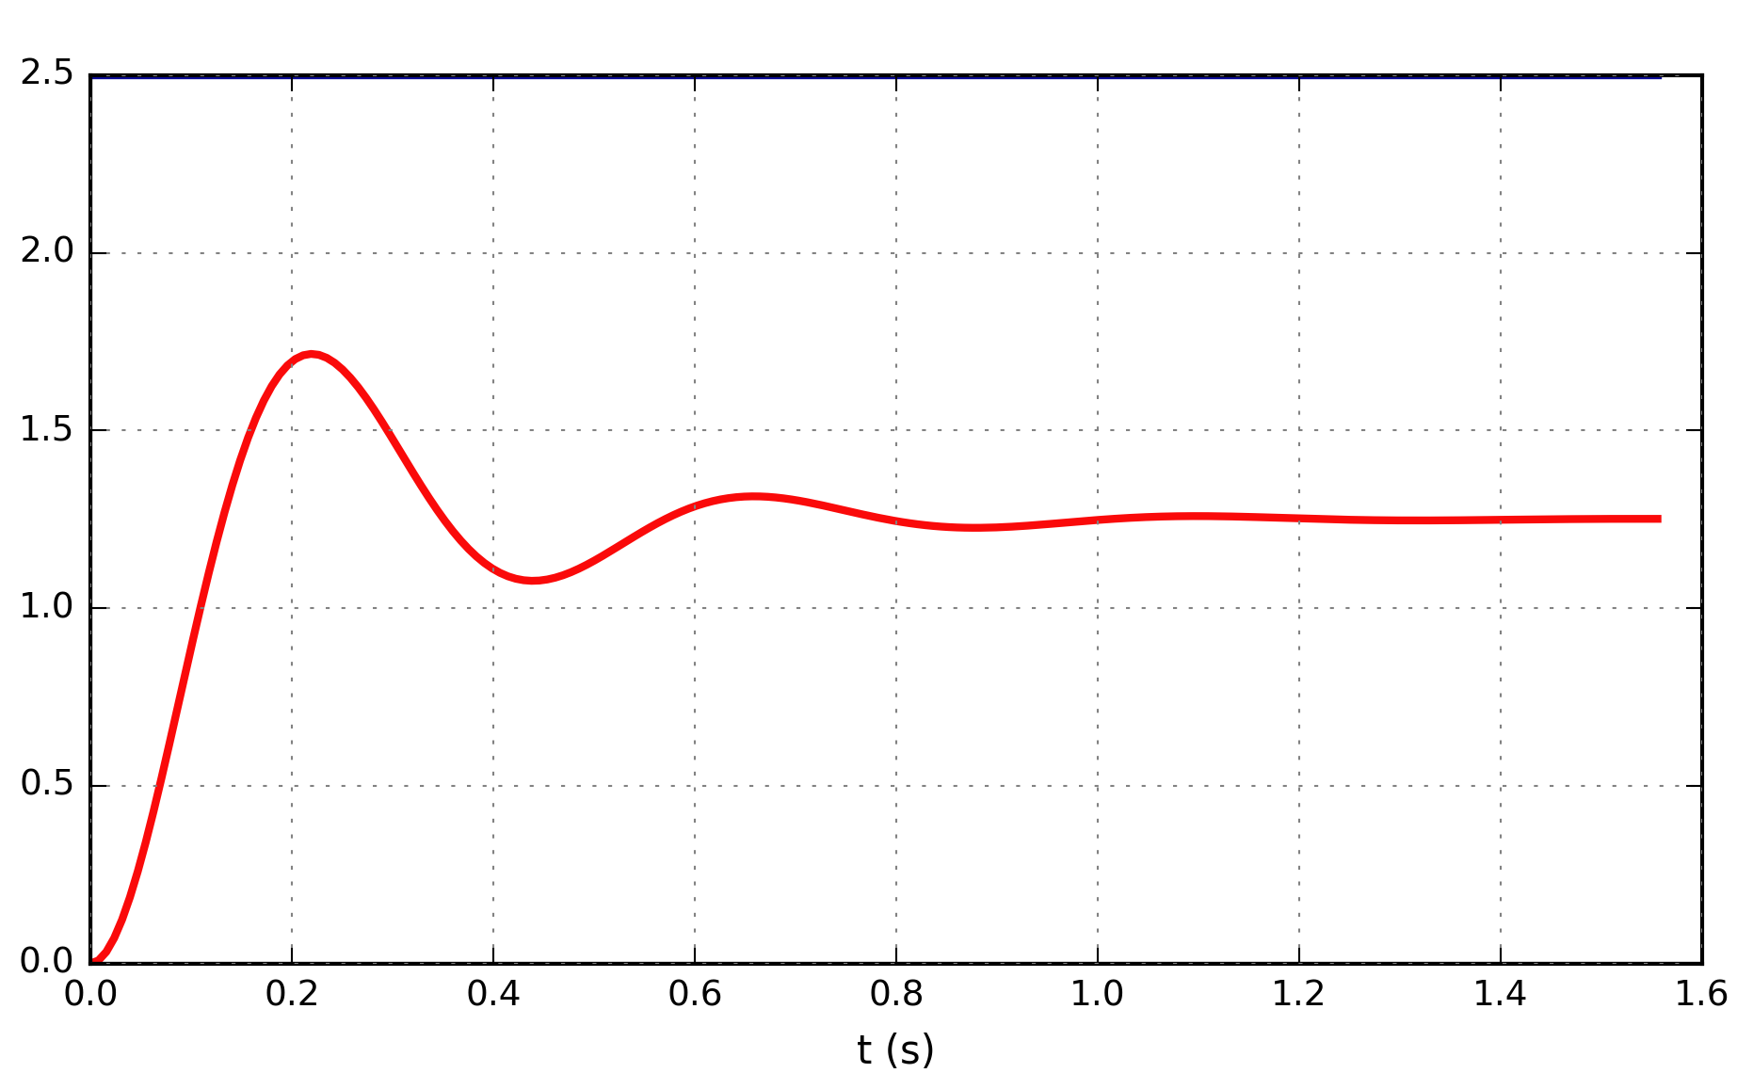



$$T_{P}=0,44 s$$
$$38\%$$
$$s_{∞}=1,25$$

Slide 3




$$s_{∞}=1,31$$
$$s_{∞}=1,25$$
$${0,95⋅s}_{∞}=1,19$$
$$T_{5\%}=0,51 s$$

Slide 4
1,6 s > 24,5 cm
0,44 s > 6,74 cm
2,5 > 13,57 cm
100 > 6,73 cm
38% > 2,57
7,83 cm >> 0,51 s
24,46cm >> 1,6 s

Slide 5
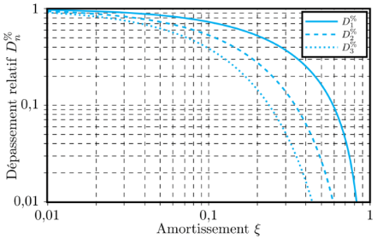
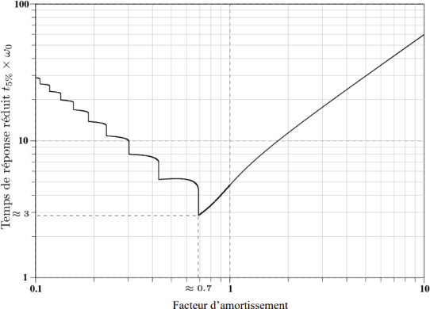



$$8$$
$$ξ≃0,3$$
$$ξ≃0,3$$

